Slide 1

Rechenschaftsbericht zur Mitgliederversammlung
des Verein EL-DE-Haus am 6. Oktober 2026

Slide 2
Gedenken an verstorbene Mitglieder des Vereins seit der letzten MV
Dr. Ursula Mittmann-Schleiermacher
Christiane Hoss
Uschi Nienhaus-Böhm
Wolfgang Blaschke
Werner Müller

Slide 3
Antje Fraikin
Dieter Grützner
Udo Hanselmann

Slide 4
Aktivitäten des Vereins für und mit dem NS-DOK
Finanzierung von Stellen im NS-DOK:
- Minijob im Bereich Sammlungen
- 1/2 Stelle Dokumentation
- Minijob zur Unterstützung Social Media
- Minijob Bereich Gegenwart
aus Mitteln der Spendenkampagne „Demokratie ist alternativlos“

Slide 5
Wiederholte Bürgschaft für befristet Beschäftigte im Bereich
Gegenwart
Brief des Vereins an das Land wegen dauerhafter Finanzierung der Stellen
Neu: Bürgschaft für zwei neu einzurichtende und bewilligte Stellen
im NS-DOK wegen ausstehenden Bewiligungsbescheid von Bund und Land
Probleme mit Stadt Köln wegen Haushaltssperre

Slide 6
Finanzierung der Software „Notion“ zur Erarbeitung der neuen Dauerausstellung
Unterstützung des Antrags des NS-DOK zur Mitfinanzierung einer Veranstaltung am 7.5.26. Stücke verfolgter Komponist*innen aus Theresienstadt wurden gespielt
Vorstellung der Umbaupläne für die Mitglieder
Am 3.10. beteiligte sich das NS-DOK am „Maustag“ (Sendung mit der Maus des WDR) Verein und Mitgliedertreff unterstützten

Slide 7
II. Finanzielle Unterstützung von Projekten
Projekt „Erinnerungskulturen“ von Eva König
TN: Vertreter*innen der älteren Generation und Schüler*innen
zum Umgang mit Gedenken; Fortsetzung steht an
Unterstützung der Solidaritätsveranstaltung der KAB zur Ukraine
Unterstützung der Gedenkveranstaltung des Rom e.V. am 21.5.
Unterstützung der Veranstaltung der Sinti Allianz am 23.5.

Slide 8
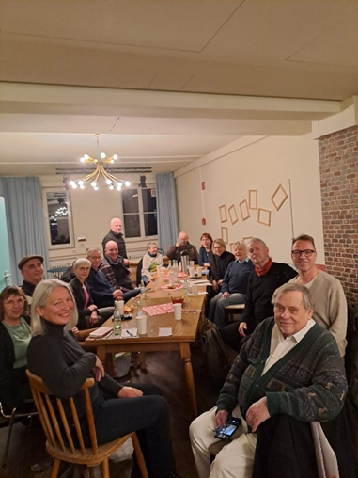
III. Aktivitäten des Mitgliedertreffs
Der Mitgliedertreff findet in der Regel jeden 1. Donnerstag im Monat um 17 h in einem der Erzählcafés des NS-DOK statt.
Das Treffen dient dem Austausch, der Teilhabe am Vereinsleben, der Planung weiterer Aktivitäten und Möglichkeiten der aktiven Unter-stützung von Veranstaltungen des Vereins.

Slide 9
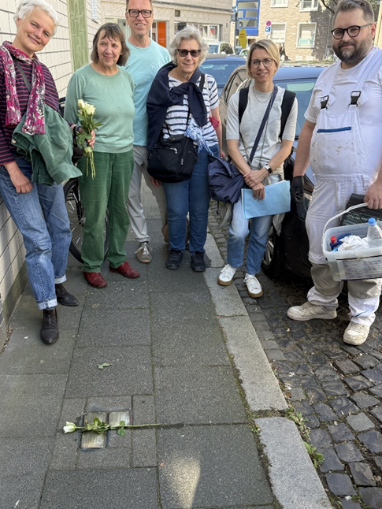
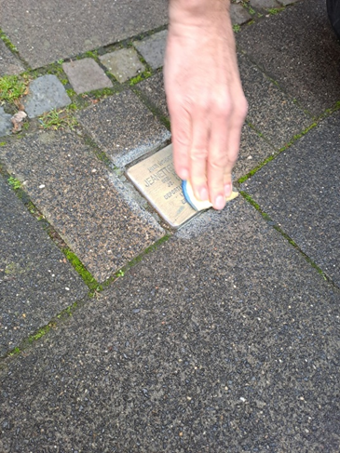
Themen und Aktivitäten des Mitgliedertreffs
Monatliche Stolperstein-Putzaktionen

Slide 10
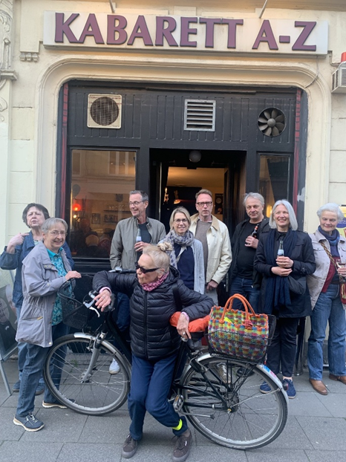
Vortrag von Peter Trinogga über das Treffen von Hitler und
von Papen in der Villa Schröder in Köln am 4.1.1933
Kabarett-Besuch bei unserem Mitglied Frank Meyer
im Kabarett A-Z

Slide 11
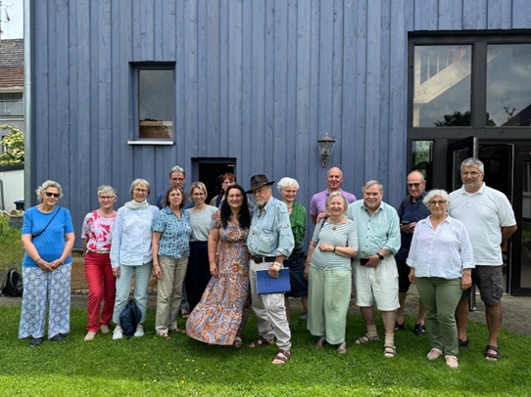
Besuch bei Gunther Demnig

Slide 12
Workshop „Kommunikationsstrategien gegen Rechts“
Führung ehemaliges Deportationslager Müngersdorf
Führung durch das EL-DE-Haus mit Claudia Wörmann
Stolperstein-Rundgang mit Petra Pluwatsch
Erarbeitung eines Flyers zum Thema „Stolpersteine“

Slide 13
Aktive Beteiligung der Mitglieder an Vereinsaktivitäten und Veranstaltungen, Demonstrationen etc. zum Beispiel beim Internationalen Tag gegen Rassismus

Slide 14
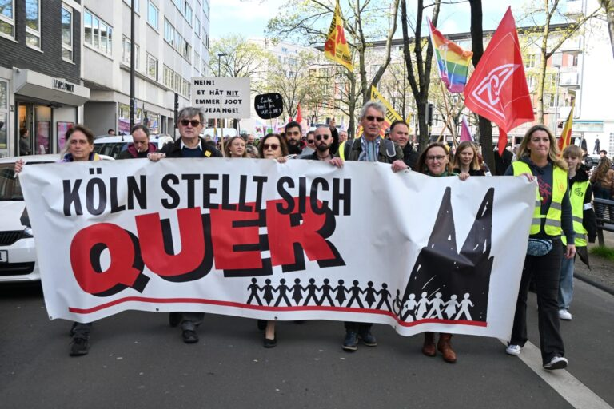
IV. Köln stellt sich quer
Unser Verein ist
Gründungsmitglied von
KSSQ und im
Sprecher*innenrat
vertreten

Slide 15


Slide 16

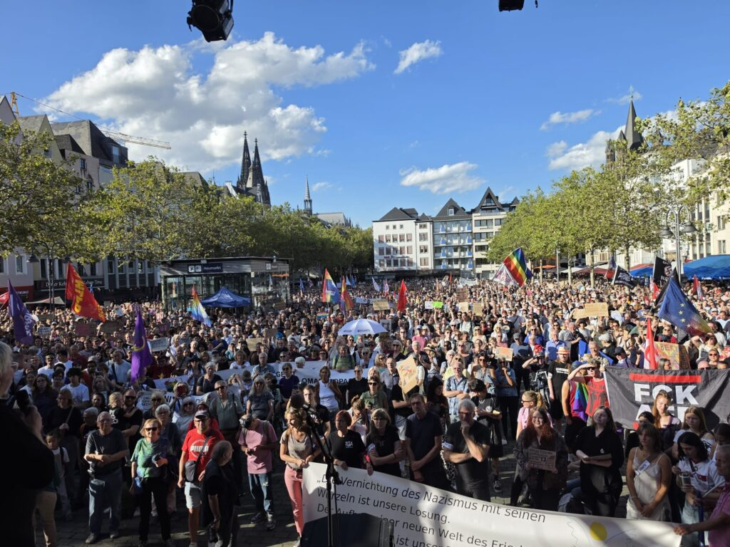

Slide 17
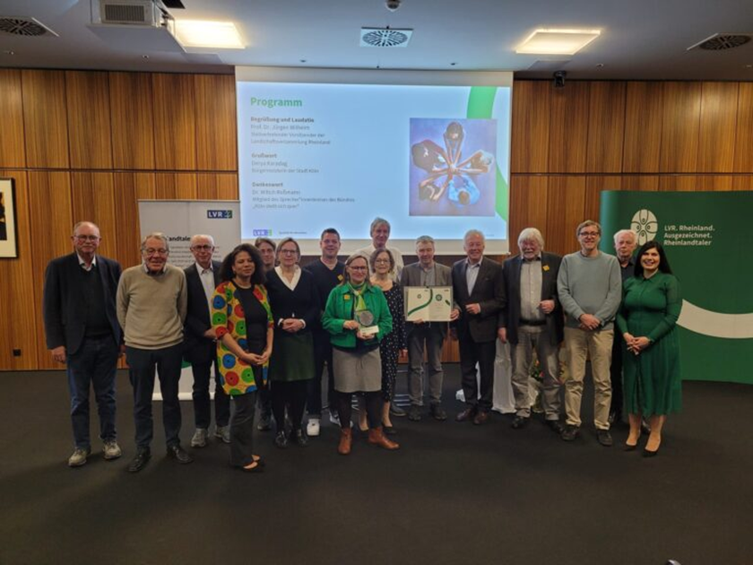
Verleihung des Rheinlandtalers des Landschaftsverbands an Köln stellt sich quer

Slide 18
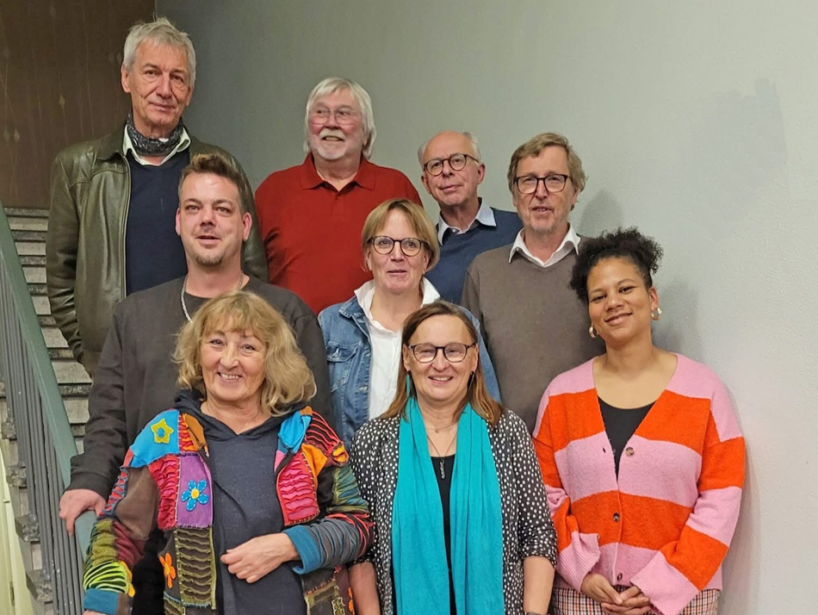
Aktueller Sprecher*innenkreis
von „Köln stellt sich quer“
mit Angelika Link-Wilden
Vom Verein

Slide 19
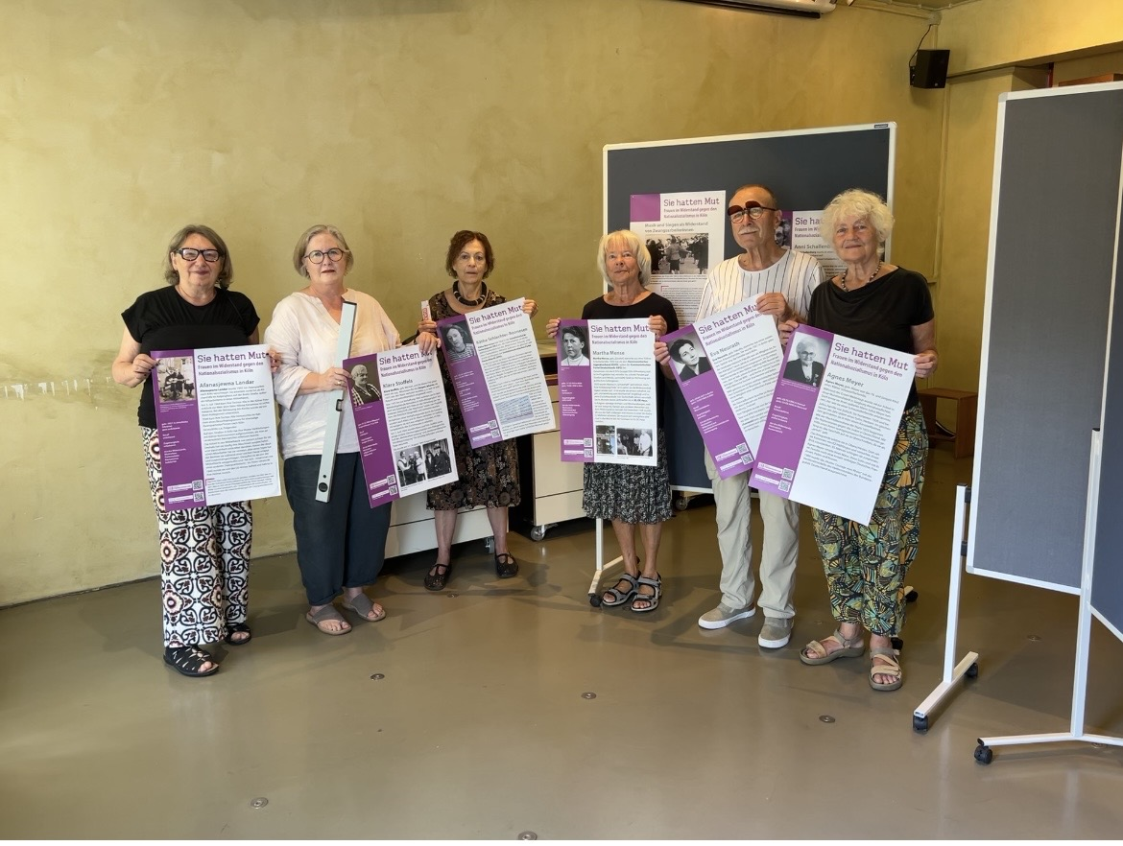
V. Kooperationen
Anlässlich des 40-jährigen Bestehens
gemeinsame Veranstaltung mit dem
Kölner Frauengeschichtsverein
„Frauen im Widerstand in Köln“
Mitarbeit: U. Bach, B. Neurath-Wilson,
H. Rentrop, C. Wörmann und Irene
Franken

Slide 20
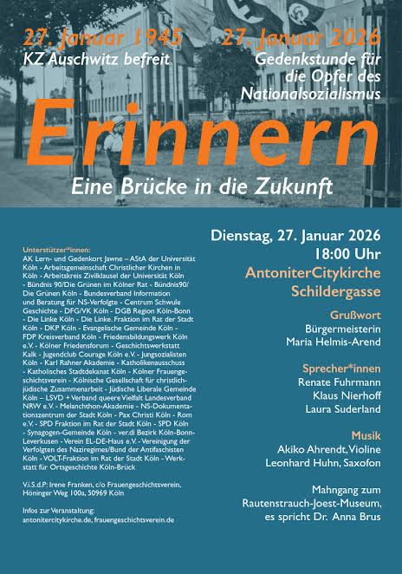
Gedenktag 27. Januar
Thema: Kölner Uni im NS
Vorbereitung seitens des Vereins:
Ulrike Bach

Slide 21
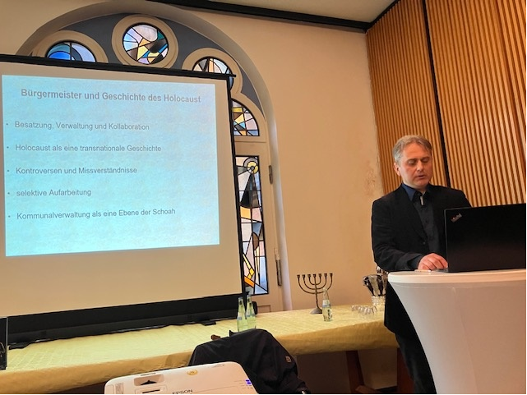
VI. Veranstaltungen des Vereins
Vortrag „Polnische Bürgermeister und der Holocaust unter deutscher Besatzung, Verwaltung und Kollaboration“ am 19.4. Prof. Rossolinski-Liebe; gemeinsam mit der Synagogengemeinde Köln

Slide 22
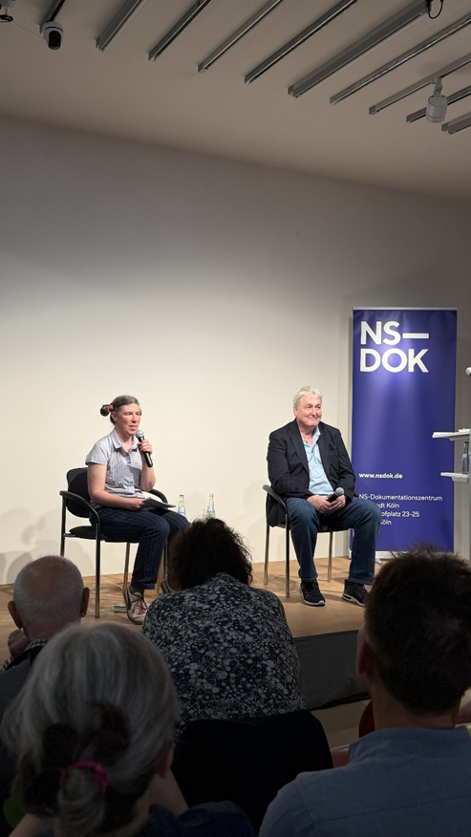
Lesung Buch von
Axel Spilcker
„Hitlers Gefolgsmann“
über Robert Ley am 27.05.
Moderation A. Triller

Slide 23
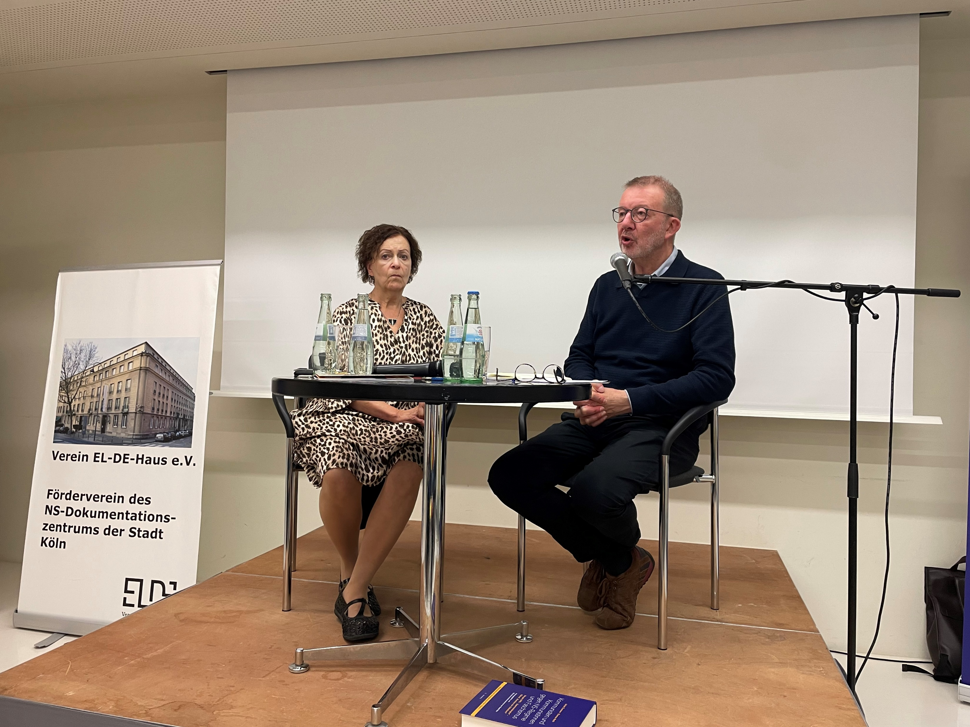
Lesung und Diskussion mit
Thomas Stölting
„Franco muss vergessen werden“
3.9.26 Moderation: C. Wörmann

Slide 24
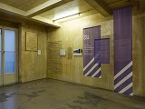
VII: Angebote für Mitglieder
Führung durch „Intervention“

Slide 25
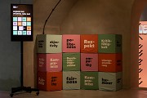
Ausstellungsführung
„we together“

Slide 26
Führung durch die Baustelle von Miqua
Führung durch den Kölner Dom
Demnächst Gedenkstättenfahrt nach Luxemburg
zu den Stätten von Verfolgung und Widerstand

Slide 27
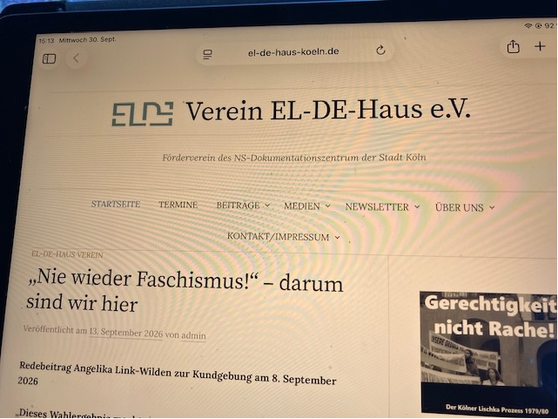
VIII. Öffentlichkeitsarbeit
Homepage:
Zugriffe durchschnittlich
über 5.300 im Monat!
Über 150 täglich
Newsletter des Vereins
Facebook

Slide 28
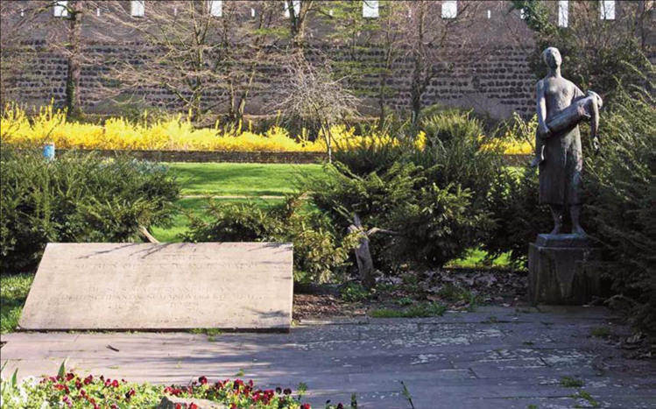
IX. Projekte – teilweise in Kooperation -
1. Kölner Denkmal für die Opfer des NS am Hansaplatz

Slide 29
Auf Initiative unseres Mitglieds Bruno Neurath-Wilson:
Gemeinsame Projektgruppe mit Bruno Neurath-Wilson, Ulrike Bach und Claudia Wörmann sowie vom NS-DOK: Dr. Annemone Christians-Bernsee und Dr. Thomas Roth.
Treffen mit Vertreter*innen diverser Ämter der Stadt Köln
(Grünflächen-, Denkmalschutz-, Friedhofsamt) sowie
Bezirksvertretung Innenstadt
Ziel: Instandhaltung, Pflege und deutlich sichtbares Gedenken

Slide 30
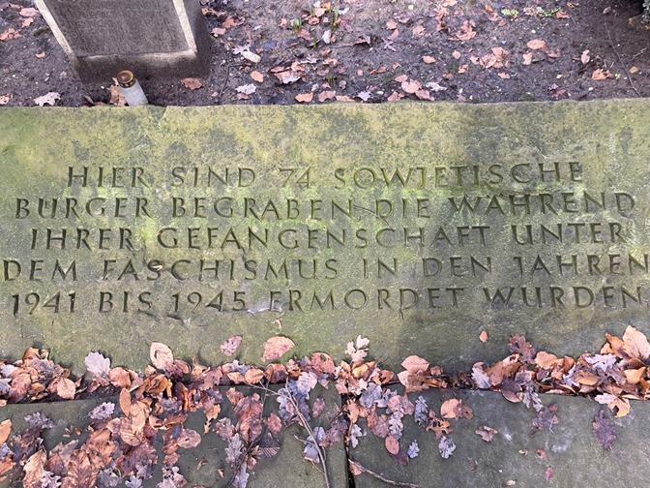
Denkmal Gremberger Wäldchen
zusammen mit der
AG „Bodendenkmal“ und
dem NS-DOK: Martin Sölle und
Dr. Annemone Christians-Bernsee

Slide 31
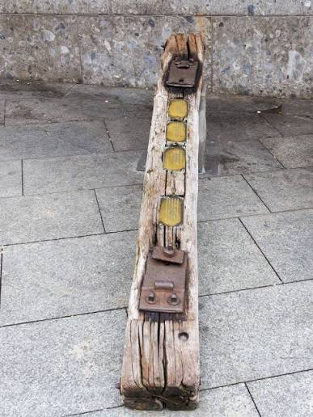
Anfrage der Gewerkschaft Transnet:
Kooperation beim Thema
Denkmal „Bahnschwelle“ am
Kölner Hauptbahnhof zur Erinnerung
an die Züge, die die Menschen in die
Vernichtung deportierten

Slide 32
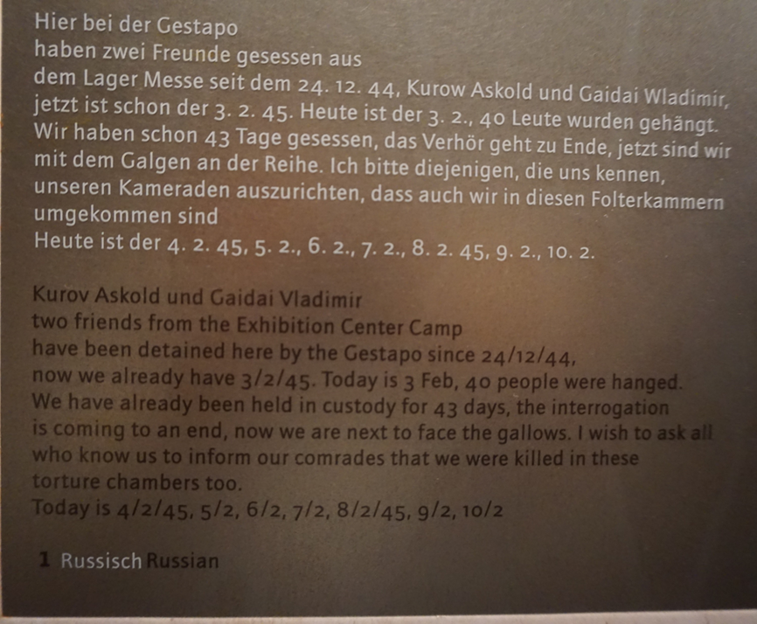
Projekt: Graphic Novel über
Askold und Wera Kurow:
Askold war als Zwangsarbeiter im
EL-DE-Haus gefangen und ihm
gelang auf abenteuerliche Weise
die Flucht. Das Buch soll Anfang
2028 erscheinen.

Slide 33
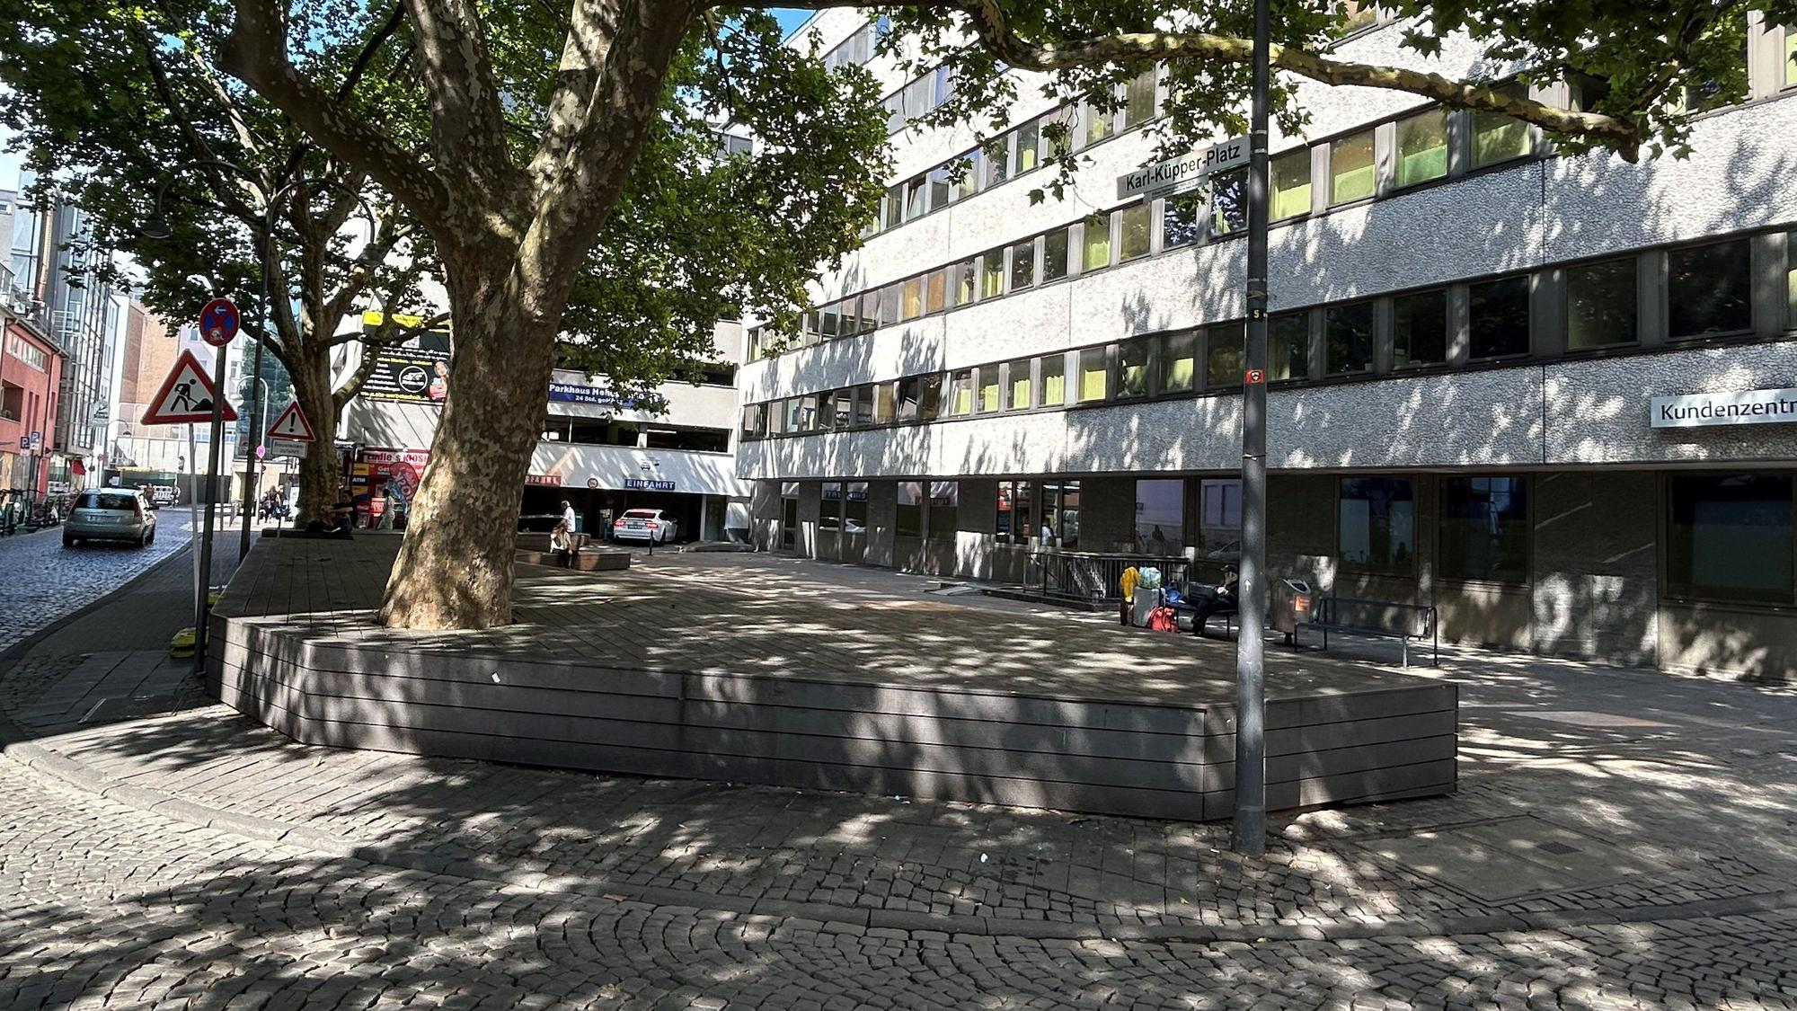
Gestaltung Karl-Küpper-Platz
Initiative von Studierenden
der TH Köln

Slide 34
X. Weitere Aktivitäten und Themen des Vereins
Solidaritätserklärung des Vereins gegenüber der Synagogengemeinde Köln nach dem Attentat beim Chanukka-Fest in Australien im
Dezember 2025
Stand beim 1. Mai auf dem Heumarkt
Stand auf dem Edelweißpiratenfestival
Treffen der Fördervereine der Kölner Museen mit dem
Kölner Kulturdezernenten Herrn Charles

Slide 35



Slide 36
Initiative des Vereins:
Einladung zum Pressegespräch wegen der Kürzungen bei
„Demokratie leben“;
Beteiligte:
- Mobile Beratung gegen Rechts NRW
- Kölnische Ges. f. Christl. Jüdische Zusammenarbeit
- Dachverband „Lesben und Alter e.V.“
- InterKultur e.V.
- Bund der Alevitischen Jugendlichen Deutschlands e.V.

Slide 37

Unterstützung des Aufrufs „Museum SELMA bleibt“

Slide 38

Antisemitismusbericht 2025
40% mehr Vorfälle als im Vorjahr

Slide 39
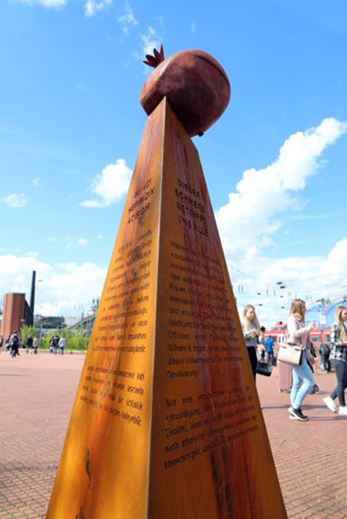
Seit vielen Jahren
gedenken wir am 24.4.
an den Genozid
an den Armeniern

Slide 40
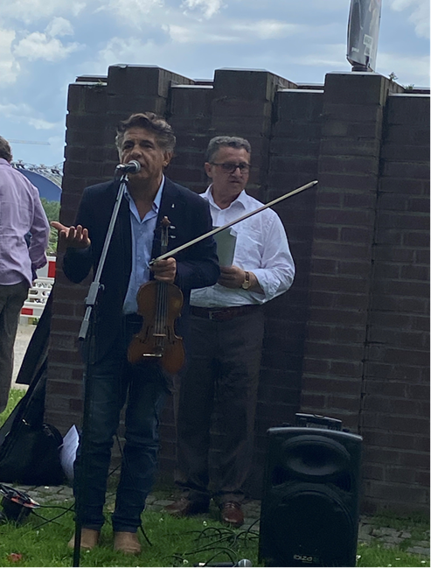
Seit vielen Jahren unterstützen
wir die Initiativen
der Sinti*zze und Rom*nja
beim Gedenken an die
Deportationen

Slide 41
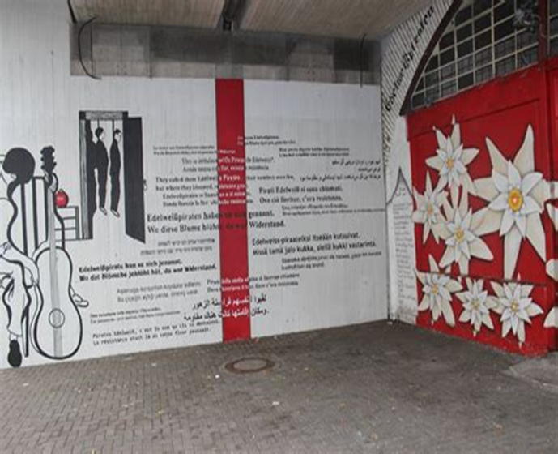
Wir rufen jährlich auf
zum Gedenken an die
ermordeten Zwangsarbeiter
und Edelweißpiraten am 10.11.

Slide 42
Teilnahme an Empfängen im Rathaus auf Einladung des OB
und an Empfängen der demokratischen Parteien
Teilnahme an Empfängen und Veranstaltungen der Synagogengemeinde
Auf Initiative des Mitgliedertreffs: Herausgabe eines eigenen
Flyers zum Thema „Stolpersteine“
Grußwort bei der Jugendweihe des Humanistischen Verbands:
Walla Blümcke

Slide 43
XI. Geplante Veranstaltungen des Vereins
Diskussion mit Prof. Markus Ogorek und Luca Manns
„Was folgt aus der AfD-Entscheidung des Verwaltungsgerichts Köln?“; Donnerstag, 15.10.; 18.00 Uhr
Diskussionsveranstaltung mit Kölner Landtagskandidat*innen
wahrscheinlich im Februar 2027
Veranstaltungen mit dem Kölner Frauengeschichtsverein
zu „Kölner Frauen im Widerstand“

Slide 44
Veranstaltung mit Frauke Brosius-Gersdorf
Buchvorstellung zu „Widerstand in den Cevennen“

Slide 45
Veranstaltung zum Internationalen Frauentag
mit Florence Hervé zu Juliette Greco und Barbara
und deren Widerstand und Verfolgung im besetzten Frankreich
am 11. März 2027

Slide 46
XII. Finanzen – Aufgaben des Vereins
Finanzierung von Stellen und Materialien für das NS-DOK
Kooperation Förderanträge
Verwaltung Spendengelder und Mitgliedsbeiträge
Ausstellung Spendenbescheinigungen
Gewährung von Zuschüssen für Initiativen und Veranstaltungen
Beantragung von Zuschüssen und Finanzierungen von Projekten
unterschiedlichster Art bei Stiftungen etc.

Slide 47
R
TOP 13 Vorstellung des Projekts „Graphic Novel“:
Askold und Wera Kurow
Askold Kurow war ein russischer Zwangsarbeiter, der im EL-DE-Haus
interniert war und mehrere Inschriften hinterlassen hat. Ihm gelang auf abenteuerliche Weise die Flucht. Seine Geschichte und die seiner Frau
wird in einer Graphic Novel erzählt. Das Buch kommt Anfang 2028
heraus.

Slide 48
R
Vielen Dank!

